Slide 1
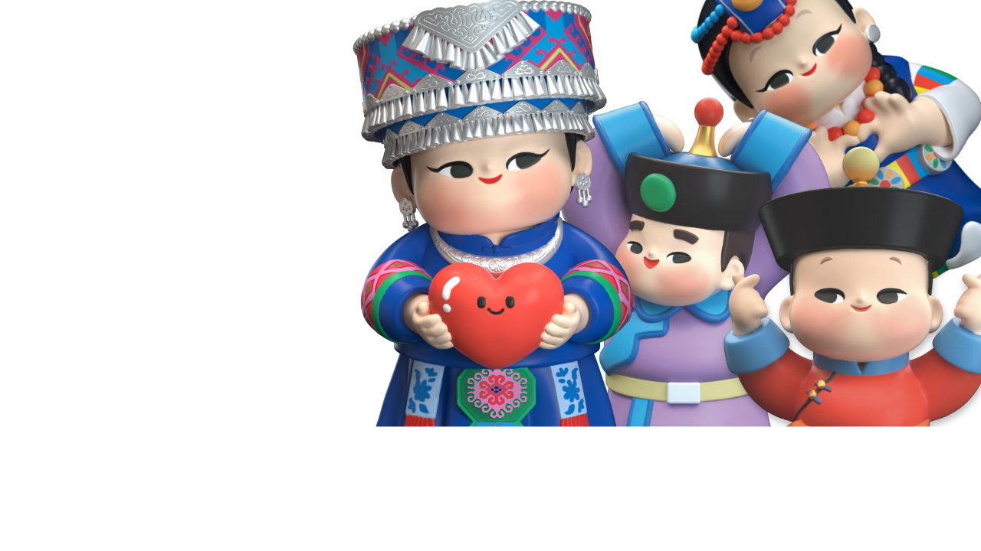


民族娃娃IP运营规划
IP operation planning
Brand and IP operations

Slide 2
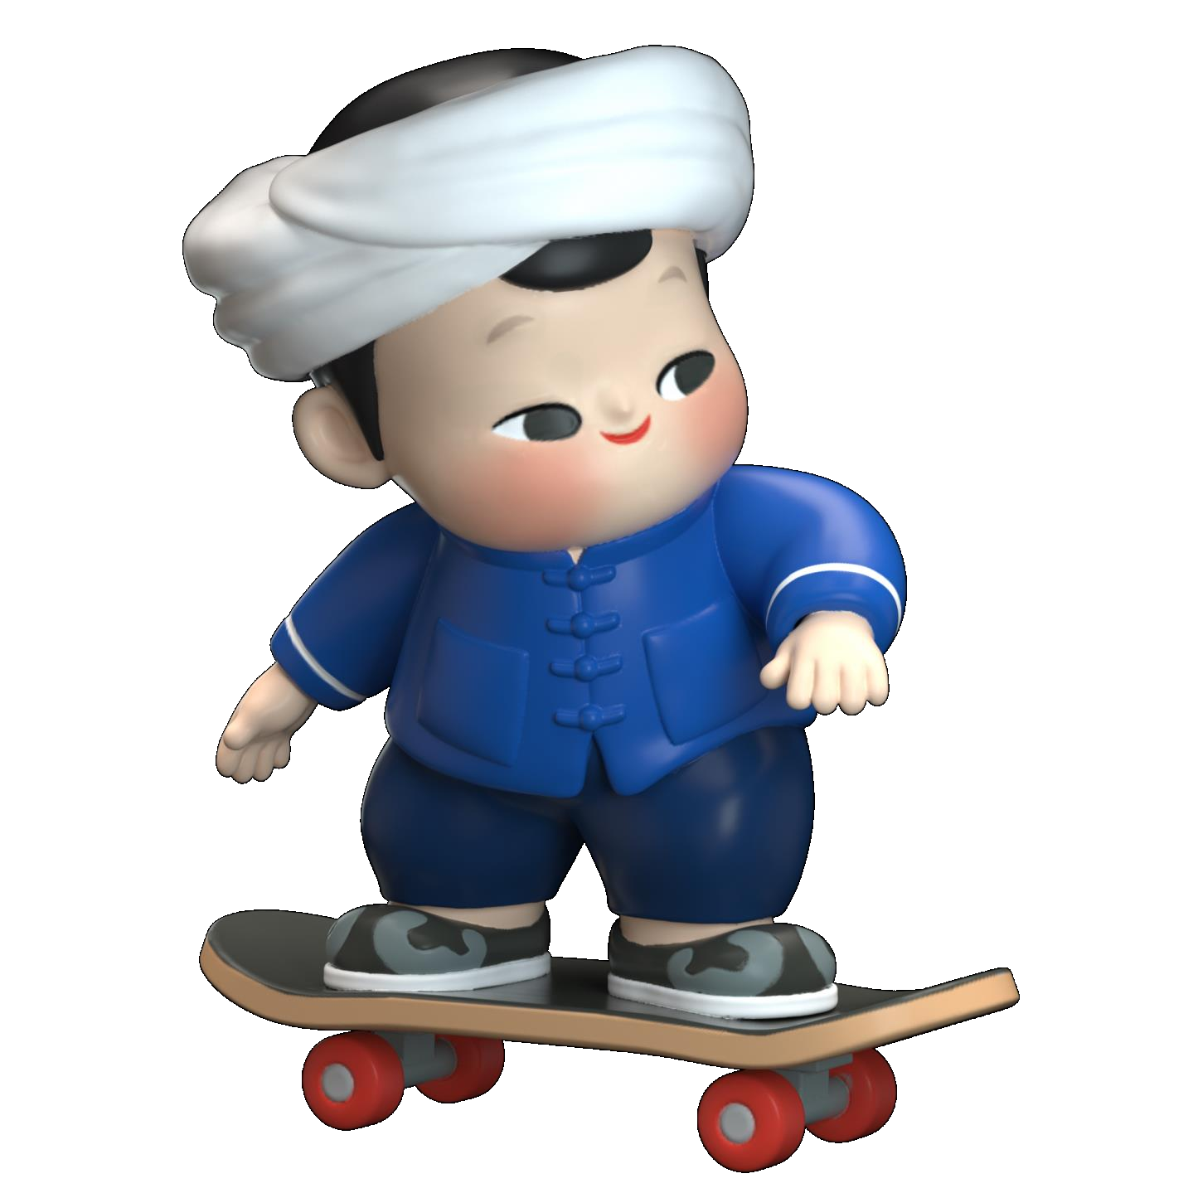
Contents.
01.
02.
市场分析
运营规划
Market analysis
Operational planning
03.
04.
盈利模式
投入回报
Profit model
Estimated cost of investment

Slide 3
PART1：市场分析
Market analysis

Slide 4
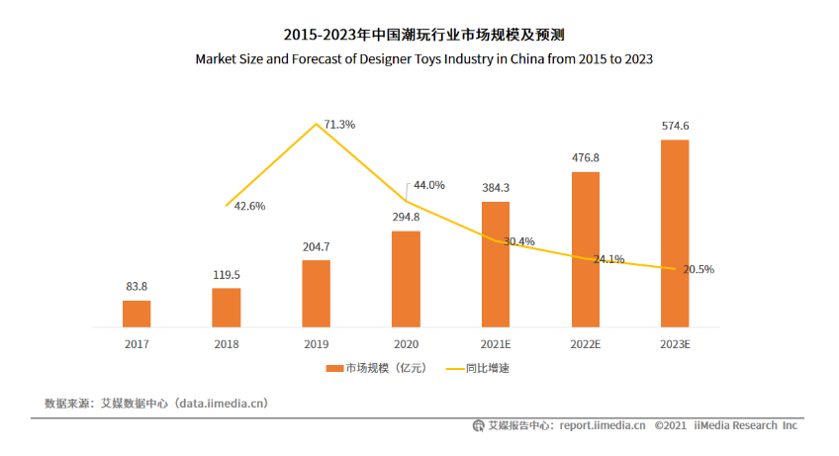
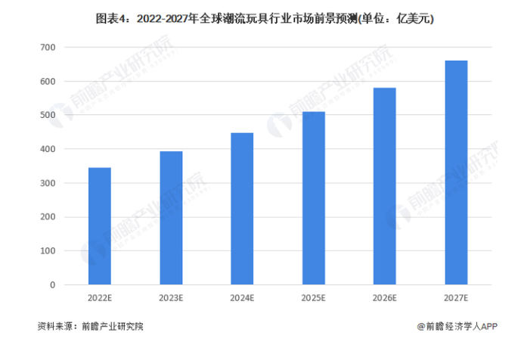
行业规模增速减缓，但仍有巨大空间
The growth rate of industry scale has slowed down, but there is still a huge space
数据显示，2020年中国潮玩市场规模接近300亿元，受疫情影响增速有所放缓为44.0%，预计2021年中国潮玩市场规模增至384.3亿元，增速延续下降趋势。根据发展数据、普及化、市场持续培育的情况下，以及受惊喜经济和社交情感需求等影响，中国潮玩受欢迎程度不断上升，预计中国潮玩市场规模将保持扩张态势。
同时全球潮玩市场仍处于高速发展阶段，数据显示，2022年全球潮玩行业总规模将超过340亿美元，预计2024年市场规模将接近450亿美元。全球潮玩市场规模按照2022-2024年的年均符复合增长率约14%的增速继续成长，2027年全球潮玩市场规模将超过650亿美元。

Slide 5
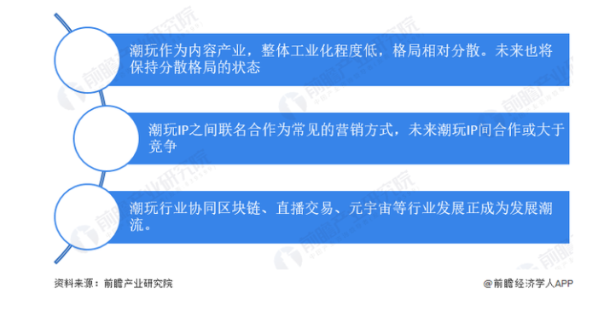
潮玩行业发展趋势分析
Analysis on the development trend of fashion industry
目前，全球潮玩行业存在3大发展趋势，分别是分散格局、IP合作大于竞争和潮玩平台+新技术/新概念。分散竞争格局方面，以韩国和日本为例，市占率第一的企业分别为韩国本土玩具厂商SonoKong和日本万代，市占率分别约为10%和25%，集中度较低，未来随着市场快速发展，行业内企业数量将会进一步上升，企业竞争愈发激烈，行业格局相对分散。
且潮玩IP可以作为载体，通过设计将IP与多种流行文化相融合；进行IP合作以实现双赢。另外，潮玩行业融合区块链、直播交易、元宇宙等产业，形成如“数字潮玩”、“社区元宇宙”等新融合产业，强化潮玩平台能力，扩大潮玩发展空间

Slide 6
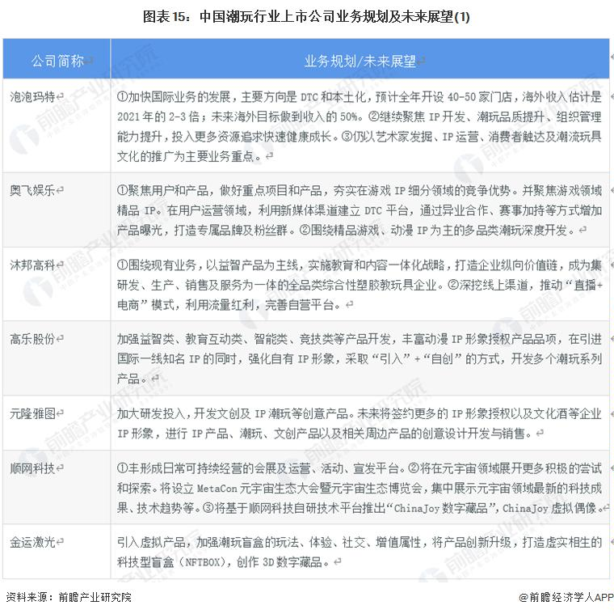
中国潮玩行业上市公司业务规划
The growth rate of industry scale has slowed down, but there is still a huge space
从各潮玩行业上市公司公布的业务规划中可以了解到，目前为止仍以以下几个点作为输出口：
强化IP形象与运营
IP联名深度开发
开发文创类创意产品
消费者传播及触达
加强研发新品类
加强盲盒玩法

Slide 7
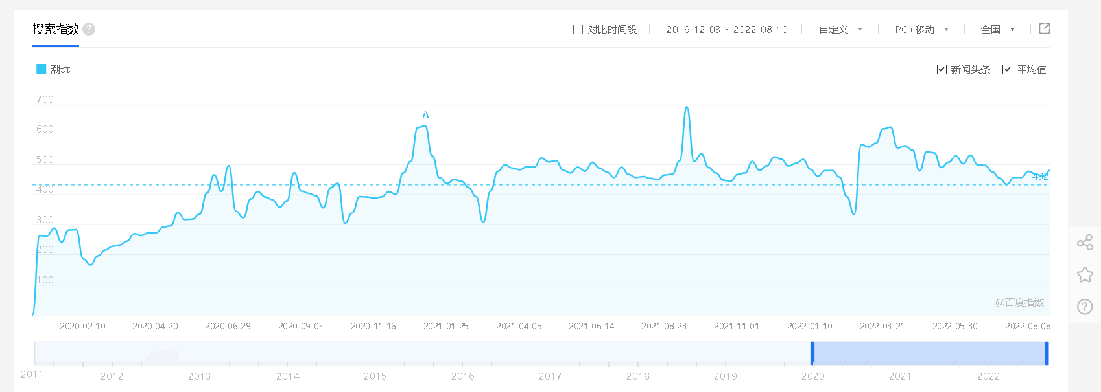
潮玩热度不减，关注度持续居高
The popularity of fashion play has not decreased, and the attention has continued to be high
从百度指数来看，关于潮玩新闻、头条、资讯的搜索度至2020年2月起不断增加，目前日搜索浏览量平均值长期维持在400万以上；
数据来源：百度指数

Slide 8
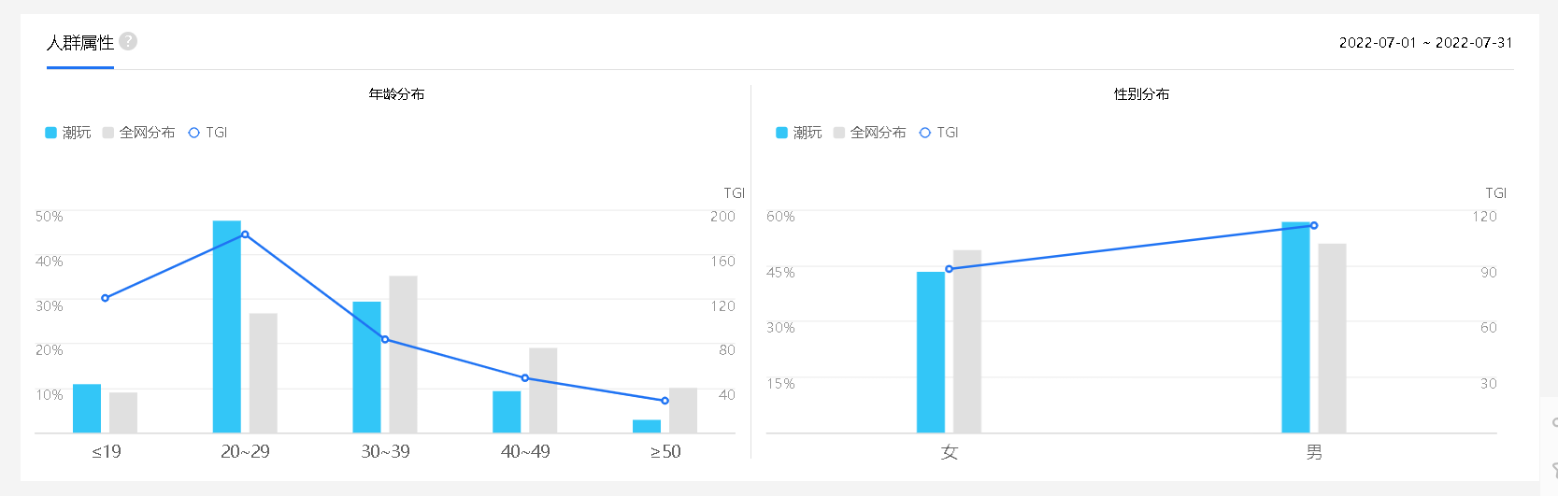
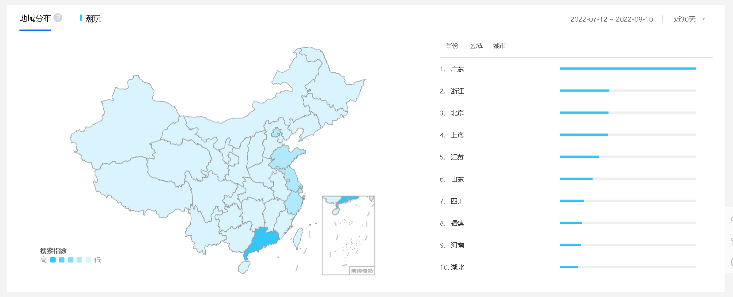
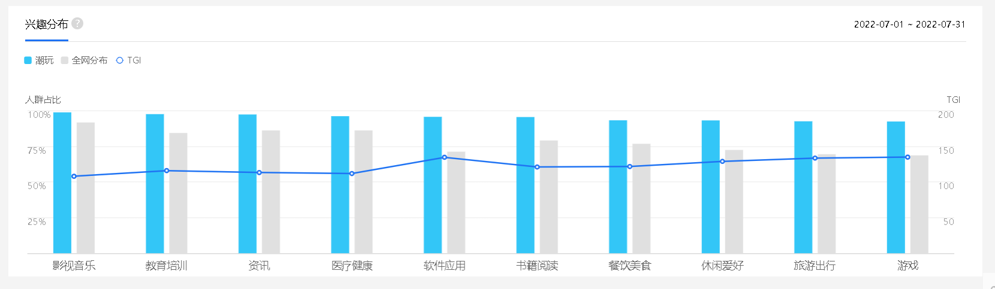
潮玩关注者人群特征
Crowd characteristics of fashion fans
根据百度指数指出，在关注潮玩类资讯的关注者中，主力年龄18-29岁之间，男性占比56%，女性占比44%。该年龄段以00后、95后、90后为主，有思想爱社交，悦己至上的概念人群。另外潮玩关注者在兴趣重合度上，与影视音乐存在高度重合，同时从数据显示，搜索热度最高的区域目前是在广东省；

Slide 9
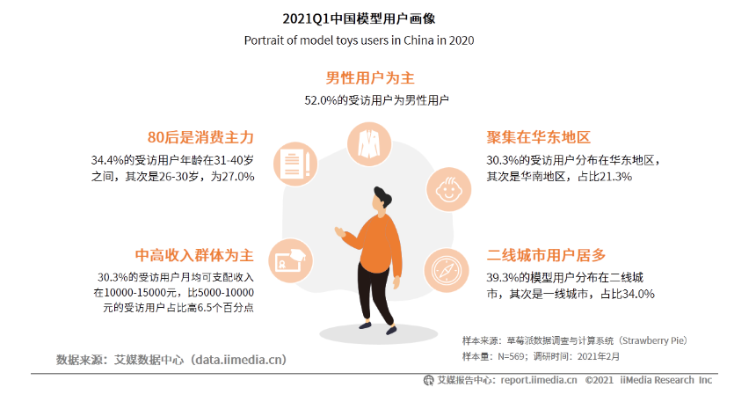
潮玩消费者基本特征
Basic characteristics of trendplay consumers
数据显示，目前潮玩消费者男女占比差距不大，以26~40岁拥有可自由支配收入人群为主，主要分布在华东区域的二线城市；

Slide 10
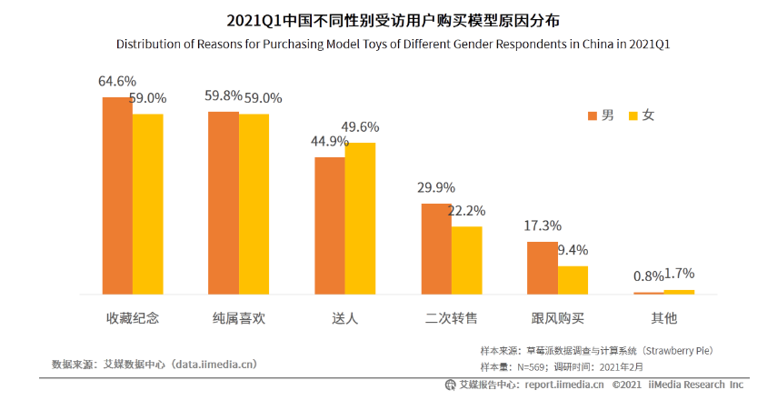
潮玩消费者行为调研
Research on consumer behavior of trendplay
数据显示，超过六成的男性用户为了收藏而购买模型，近6成女性受访用户购买原因是收藏和纯属喜欢。此外女性用户买模型送人的场景高于男性，占比近5成，但男性购买模型进行二手交易的原因占比又明显高于女性用户。同时目前模型的收藏价值正在日益凸显，不少用户在收藏过程中收获情感上的满足，同时认可模型是一种保值增值的资产，并在二手市场交易从而获得产品溢价收入。

Slide 11
小结：
虽然目前品牌众多，但潮玩市场巨大，目前仍在继续扩张中，还远未达到市场饱和程度；
产品的研发、更新、IP、联名等仍可作为主要核心竞争力；
在玩法方面可以联动虚拟经济、区块链、数字藏品等
需加强消费者触达率，形成品牌忠诚度；
目前潮玩类价值仍体现在收藏纪念方面；
主要消费区域为除一线、准一线之外的城市；

Slide 12
潮玩行业典型分析-泡泡玛特
Typical analysis of the fashion industry - POPO Mart

Slide 13
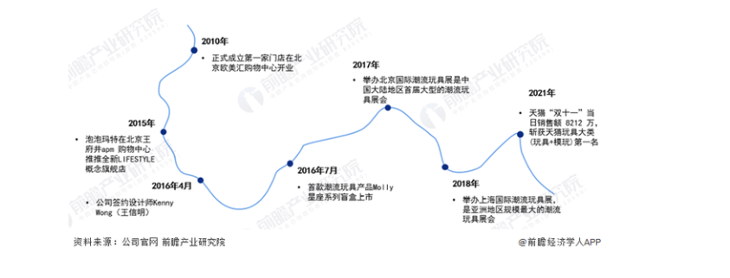
泡泡玛特发展业务布局历程
Research on consumer behavior of trendplay
泡泡玛特拥成立于2010年，总部位于北京，业务包括零售店、商品研发、IP授权、APP开发及大型潮玩展会的主办等。公司于2010年在北京欧美汇购物中心开设第一家门店，随后于2015年在北京王府井apm 购物中心推推全新LIFESTYLE概念旗舰店。2016年，公司与Kenny Wong(王信明)展开合作，Molly公仔大火，潮玩市场被发掘，盲盒、公仔和收藏玩具等概念逐渐进入消费者的视野，并被年轻一代消费群体追逐热议。同时，泡泡玛特与世界知名品牌合作，如钢铁侠、海绵宝宝、小熊维尼等，为经典IP形象打造潮流产品。

Slide 14
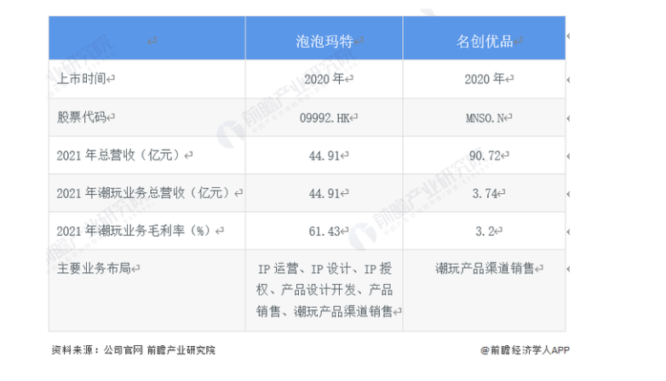
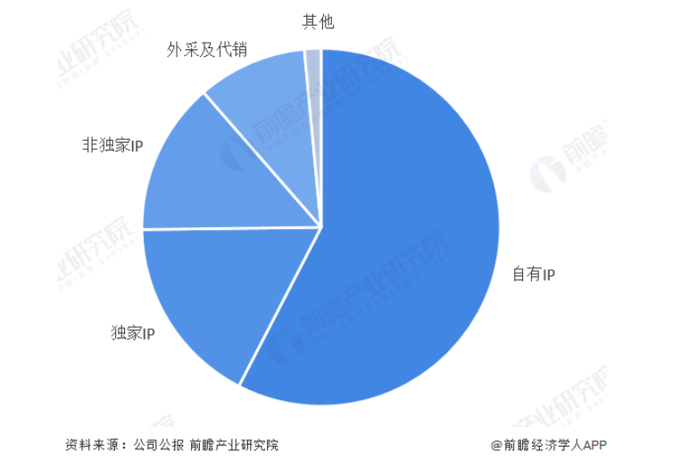
泡泡玛特主要业务布局
Main operation layout of bubble Mart
从泡泡玛特2021年公布的业务布局来看，潮玩及IP衍生品等，年总营收在44.91亿元，潮玩业务毛利率为61.43，即为27.58亿元；
2021年公司整体业务围绕自有IP、独家IP和非独家IP进行。其中，自有IP类产品实现营收最多，2021年全年实现营收接近26亿元，占全年营业收入比重的超过50%;其次是独家IP占全年营收的超过15%;而非独家IP占比接近15%。因此，公司主要依靠自有IP和独家IP实现营收增长。

Slide 15
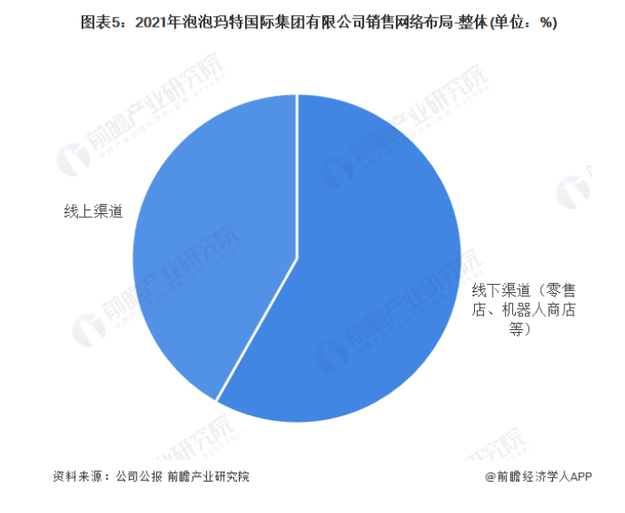
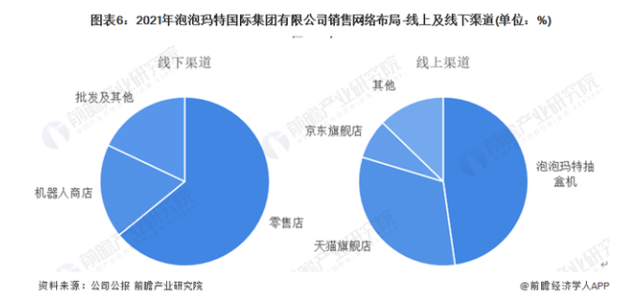
泡泡玛特网络销售布局
POPO Mart network sales layout
2021年，公司主要进行线下销售渠道布局，线下销售渠道营业额占比超过50%，线上渠道占比相对较低。由此来看，公司线下销售渠道主要布局零售店、机器人商店和批发，其中零售店实现营业收入占线下渠道营业额比重的接近65%，机器人商店占比约为15%。线上布局占比中，泡泡玛特抽盒机占比接近50%，天猫旗舰店占比约为30%，京东旗舰店占比超过5%。
综合来看，公司线上渠道以泡泡玛特抽盒机和天猫旗舰店为主，而线下渠道以零售店为主。值得注意的是，2021年公司的线上渠道取代自营零售店，成为泡泡玛特收入最高的渠道，收入接近19亿元，而自营零售店仅有16亿元左右。

Slide 16
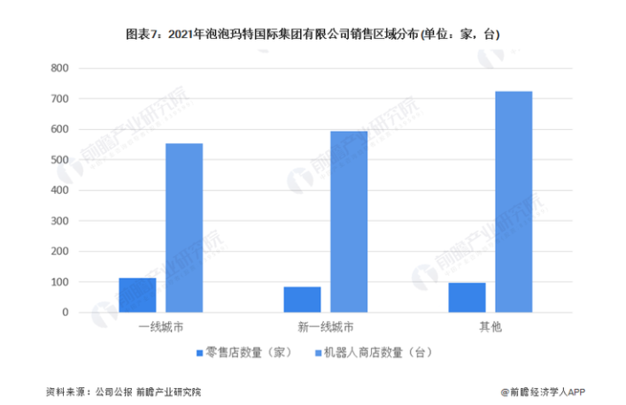
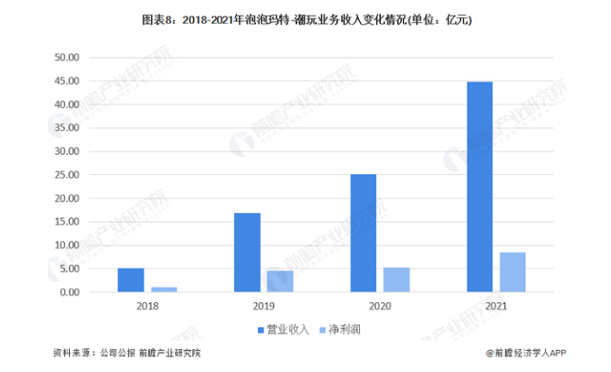
泡泡玛特销售区域布局收入变化情况
Changes in regional distribution and revenue of POPO Mart
2021年，泡泡玛特在中国大陆新开业106家门店，零售店数量从2020年末的187家增至2021年的288家。另外，截至2021年年底，泡泡玛特在中国大陆拥有1611台机器人商店。机器人商店布局则更加重视下沉市场。且结合销售区域整体布局来看，公司正进行下沉市场布局，同时也继续布局一线城市。
2018-2021年，公司整体经营状况稳步成长。公司的营业收入从2018年的约5亿元增长至2021年的约45亿元，相较于2020年上升78%左右;净利润从2018年的约1亿元上升至2021年的8.5亿元左右，相比2020年上升约60%。
2020-2021年营业收入和净利润的上涨是因为2021年中国疫情得到有效控制零售店均正常营业，而2020年初始疫情严重，对零售店销售有较大影响;以及2021年门店有所新增。整体来看，经营状况稳步成长

Slide 17
小结：
泡泡玛特目前主力发展区域布局与 P9 潮玩消费者基本特征中描述基本一致，为一线、准一线城市外的其他二、三线城市，侧面反映出二、三线城市消费力；
产品的研发以自有IP为主；
销售网络布局多样化，主要体现在线下点位覆盖率，线上互动玩法；
用户触达率极高，持续性私域运营活动保持粉丝活性；

Slide 18
PART2：运营规划
Operation Planning

Slide 19



民族娃娃目标人群基本特征
Basic characteristics of target population
潮玩人群在消费中创造、分享和表达，加深对自我的认知，找寻自我的独特性，获得成就感。因为特立独行， 融入喜爱的圈层文化是获得温暖的人际关系的途径
消费中信奉不独特不成活的理念，更注重性价比与品质的成正比，接受度高，更愿意与品牌玩在一起

Slide 20
民族娃娃目标人群
Basic characteristics of target population
18-35岁之间个性、有态度、追求新鲜感的时尚年轻群体；
通过对民族娃娃的特有“国家”、“民族”文化输出，有认同感的青年文化（社区、圈子）；
厌倦无内容、样式重复繁多的原有潮玩群体，利用营销活动刺激其消费，进而认同、建立品牌忠诚度；

Slide 21

民族娃娃重点运营
Key operations
IP内容打造
民族娃娃短片
IP联合
多渠道建立销售体系
编排民族娃娃的故事，作为内容呈现，有助于提升消费者触达率与IP的持续性，同时是消费者形成固有印象，提高忠诚度；
利用民族娃娃的故事性制作精良动漫，巩固内容，与现有无内容的潮玩形成对比，能切实提升收藏价值；
联合已有知名度、传播率广，具有庞大私域流量的品牌，如：小黄鸭等IP进行联名活动；
线下：进行多渠道铺点，进驻潮品店，进行地推活动等；
线上：构建盲盒、扭蛋等互动机制引发消费者参与。

Slide 22
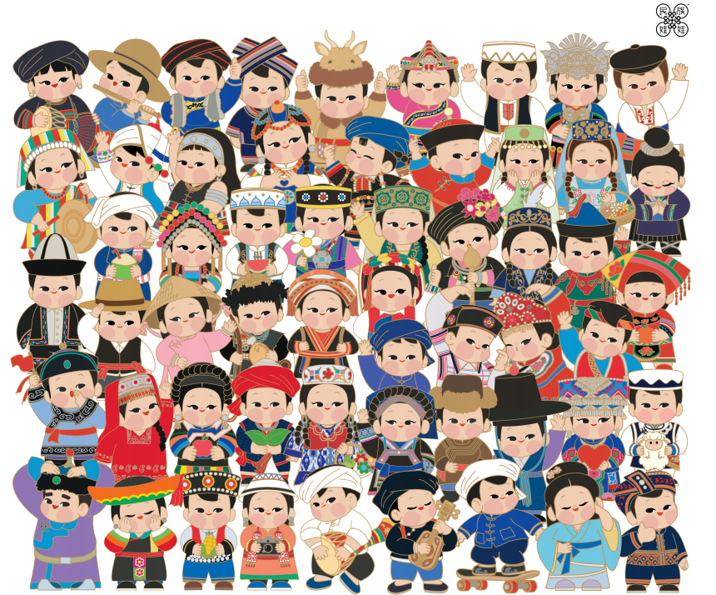
民族娃娃IP规划思路
Planning ideas
民族娃娃的故事
为民族娃娃编排故事内容，赋能民族娃娃IP，打造民族娃娃元宇宙，利用故事及形象延展性，促进IP传播；
建立IP后，针对形象进行延展，增加周边，使民族娃娃品牌除了玩偶，还能拓宽品种、品类，有且不限于明信片，影视内容、表情包等；
表达形式多元化
多渠道宣传
多种渠道宣传，通过构建民族娃娃元宇宙，深挖品牌IP内涵，拔高IP调性，提升影响深度，拓宽宣传路径，同时不断创新构建新内容。

Slide 23



民族娃娃IP构建思路
Planning ideas
私域运营
圈层文化
盲盒机制
精准推送
社交化
随机属性
多维度定制民族娃娃主题活动、延展周边，以互动活动、限定（定量）产品上新等活动，构建社群运营模式，并完善「标签体系」通过不同的标签将消费者分层、分群，能够有针对性地进行精细化运营。
依托民族娃娃IP及内涵延展，通过漫画、周边等方式加强IP在消费者心中的地位，产生更立体、更鲜活的互动。使消费者通过内容与IP建立起连接，从而达到人与人的链接；
通过消费者的“稀缺心理”激发消费者内心的收集欲望。同时利用无法预知且不可抗拒的积极反馈，逐渐引导消费者习惯自己的存在，在不知不觉中渗透到消费者心中，让消费者产生对品牌的依赖。

Slide 24
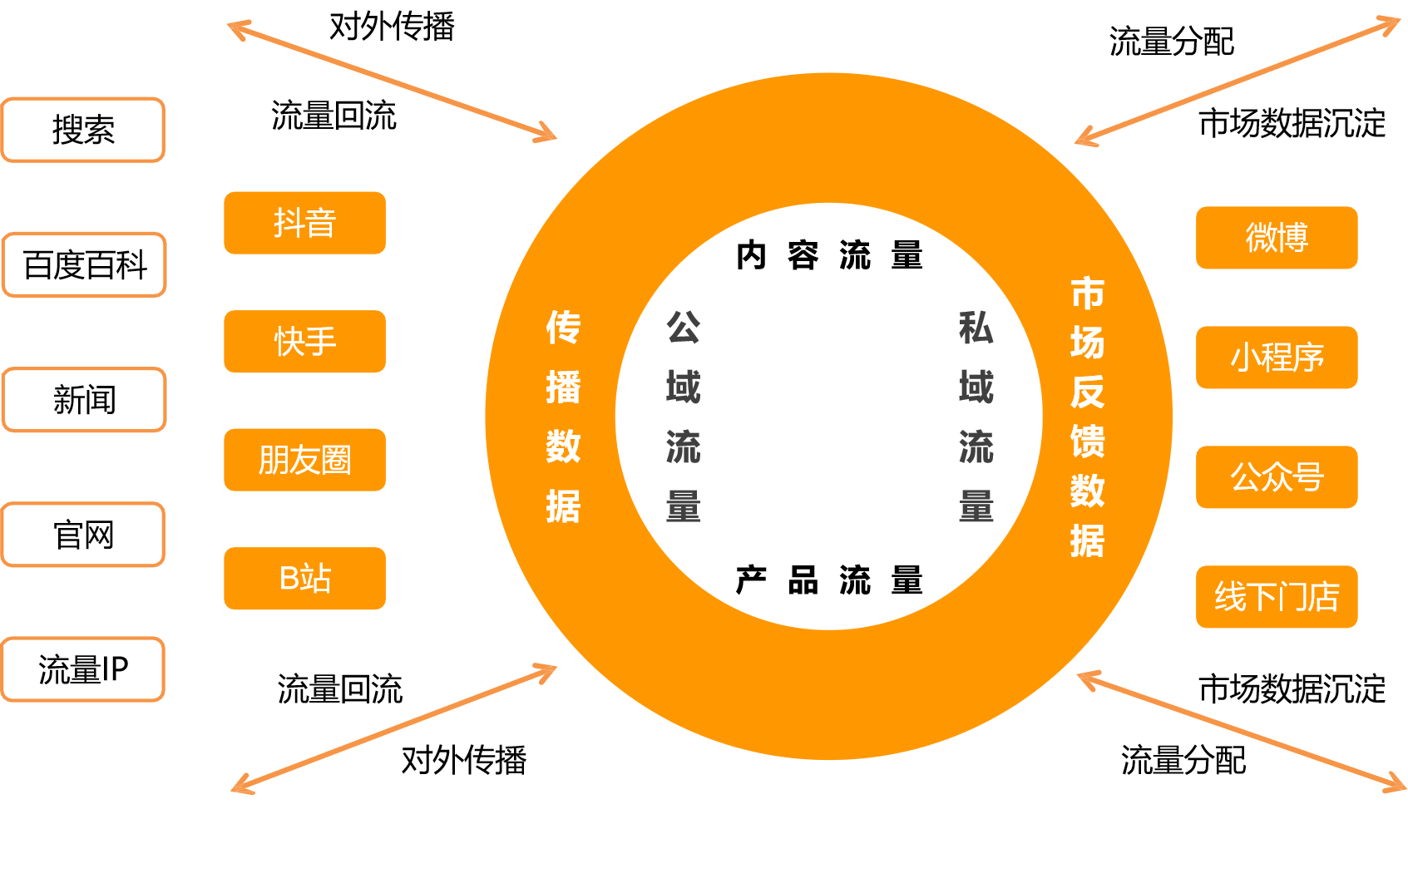

民族娃娃IP流量运营模型
Traffic operation model
相互
转化

Slide 25

民族娃娃营销方向
Planning ideas
文化情怀
消费需求
消费者结构
品牌输出
随着近几年爱国主义的影音像作品的大量生产，以及古代文化与现代创新结合的风向，根据行业调查统计，目前越来越多的年轻人关注中国文化，以及愈发注重国潮文化。而这两点在民族娃娃的内涵上是极易挖掘的；
从市场数据反映，消费者对拥有IP潮玩等的产品更感兴趣，在同类产品的选择上，会更多的关注所表达的精神、内容，已经外表引人注目、醒目、亮眼及能反映某方面的个性IP上；
年轻人是IP消费的主要群体，对IP衍生品的消费欲望更强，同时更愿尝试新兴品牌，通过寻求IP与品牌产品联合的传递内容达到情感共鸣的诉求；
针对年轻人目前常态化使用，并接触时长较多的渠道进行品牌IP输出，基于市场培育相对完善的情况，以内容、内涵为基点，延展贴合目标人群精神、情感共鸣的宣传方式，结合多渠道进行品牌输出。

Slide 26
民族娃娃营销思路
IP marketing strategy
宣传推广
引导、激发
引发需求
刺激需求
购买行为
强化品牌
引导行为
相互转化
相互导流
线上
线下
个人因素
社交因素
群体影响
线上
线下
公域
私域
地推
PR活动
线上平台
二级市场
专卖店
集合店

Slide 27
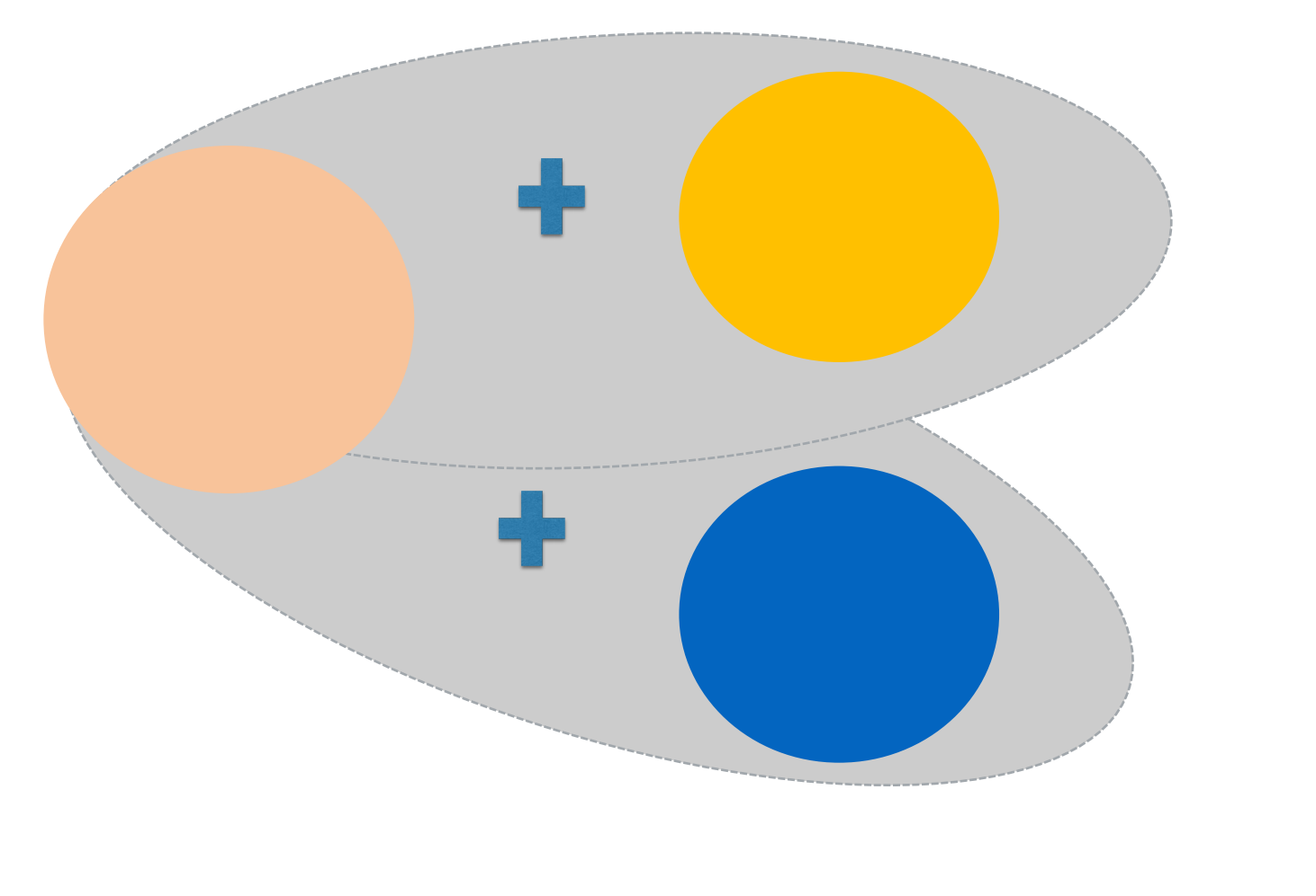






民族娃娃营销策略解析
IP marketing strategy
粉丝
=
持续运营
社群运营
内容驱动
销量
转化
营销工具
=
电商平台
内容驱动：受众为核心，用户需求为出发点的内容创造社群
运营：以社交媒体组合阵营为阵地的粉丝运营
营销工具：以销售转化为核心的工具输出

Slide 28



民族娃娃营销思路
IP marketing strategy
如何实现目标
从宣传推广到发生购买行为
情感共鸣
产品安利
转化导流
抓住民族娃娃的形象特点和文化，结合爱国情怀输出进行有效沟通；
制造群体营销，为民族娃娃编排社交属性，结合产品的民族文化特色，让民族娃娃成为消费者内心的表达者，赋予民族娃娃个人的性格特点；
基于线上商城及线下点位的构建，让公域流量在转换私域后，能形成闭环的流量运营结构，增加消费品牌忠诚度；

Slide 29




民族娃娃线上规划内容
IP marketing strategy
常规内容 借势内容 造势内容 第三方内容
不间断 营销内容 攻坚战
持续联姻 百团大战
事件营销 绝击战
KoL营销 软实力战
效果类媒介矩阵运营
BD +跨界线下活动
社会化媒体矩阵
大咖，达人营销
•搜索类广告 • SEo •原生feed流广告 •精准户外广告 •微信群/QQ群
• BD合作品牌 •政府资源 •行业资源 •生活形态资源 •大客户部
•微博微信 •头条大号 •直播视频 • BD资源 •社群
•员工人脉开拓 • 区域市场活动沉淀 •市场人员定向谈判 •平台合作

Slide 30
民族娃娃初步营销规划
Preliminary marketing planning
初步营销规划 |  | 9月 | 10月 | 11月 | 12月
 | 短视频平台 | 注册相关账号，制定民族娃娃主题短片内容，输出脚本 | 制作民族娃娃短片，并开始在平台投放，买通流量活粉，将短片送上推送 | 短视频平台继续上新，持续炒热热度 | 短视频平台继续上新，持续炒热热度
 |  |  |  |  | 邀请垂直领域网红进行推送
 | 线上流量运营 | 制定流量运营计划 | 线上网络传播大范围输出民族娃娃IP | 针对目标客群进行内容精准投放 | 通过小红书、微博头部网红进行传播转发，带动粉丝关注消费
 |  |  | 官方私域流量矩阵运营 | 第一波粉丝互动、SP活动 | “温暖季”粉丝互动、SP活动
 |  |  |  | 预设“温暖季”活动悬念
 | 线下导流 | 制定线下点位攻略计划 | 进行线下潮玩店进驻 | 线下潮玩店进驻持续进行 | 线下更换“温暖季”宣传物料
 |  |  | 同步进行已铺设点位的线下宣传 | 联动大型商举办主题活动 | 联动大型商举办主题活动
 |  |  |  |  | 进行线下地推活动
 | 热点与主题 | / | “国庆小攻略” 以民族娃娃自带的地域属性展开，讲述不同民族在国庆的庆祝方式 | “温暖季” 通过IP形象尝试进入未触达领域，引导更多圈层热爱产品

Slide 31
PART3：盈利模式
Profit model

Slide 32
主要盈利业务板块
Preliminary marketing planning
产品售卖
IP合作
影视短片
招商代理
民族娃娃产品系列
IP衍生品（周边）
联名产品
IP授权
平台分红
平台扶持计划
受众打赏
广告植入
作品授权
加盟费
产品供给
技术支持
渠道裂变

Slide 33
产品售卖
Product sales

Slide 34
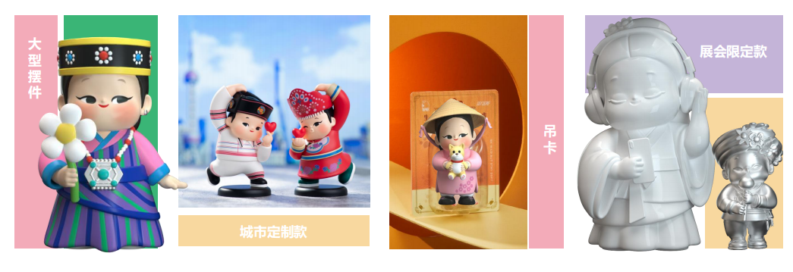
产品售卖
Product sales
以现有产品作为主要爆款打造，针对目标人群生活场景结合产品周边，包括但不限于衣服、手机壳、钥匙扣等，起到品牌IP全覆盖包围的洗脑作用；
不断丰富产品形态，包括大娃、城市定制款、联名款、吊卡、展会款等，持续性上新，不断激发目标人群的需求感。

Slide 35
IP合作
IP cooperation

Slide 36
联名产品
Product linkage
使民族娃娃产品达到了“一品两色”的效果，有了更大的溢价空间。同时，联名款产品覆盖了双方的目标受众，在用户群体上形成互补，包括Z一代和下沉市场。此外，联名合作品牌是直接接触潜在消费者的方式之一，能够激起用户的消费欲望。

Slide 37
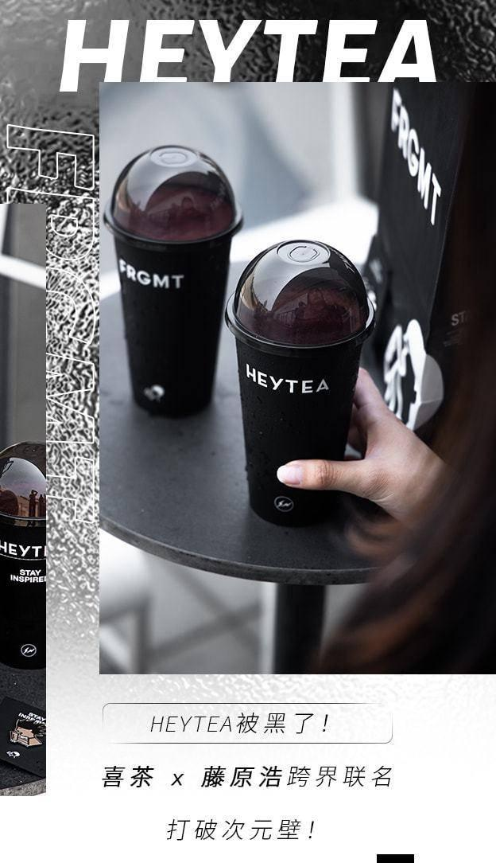
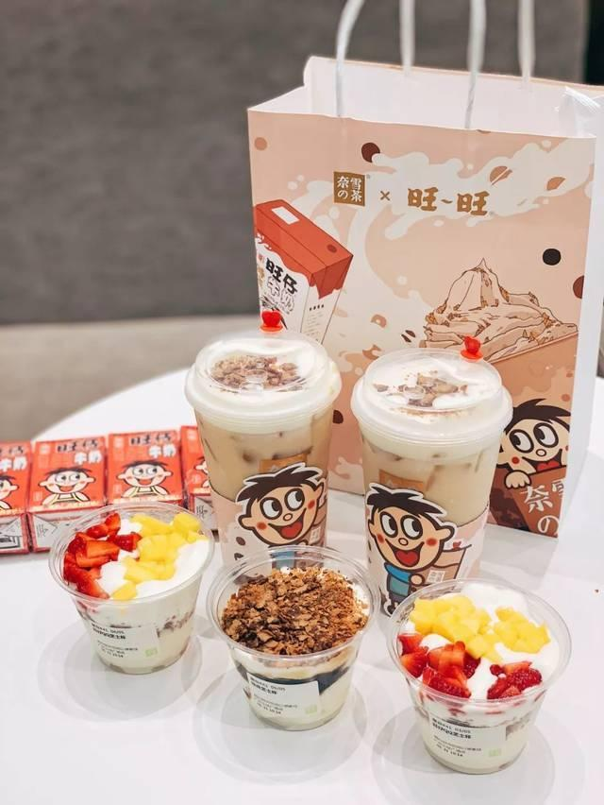
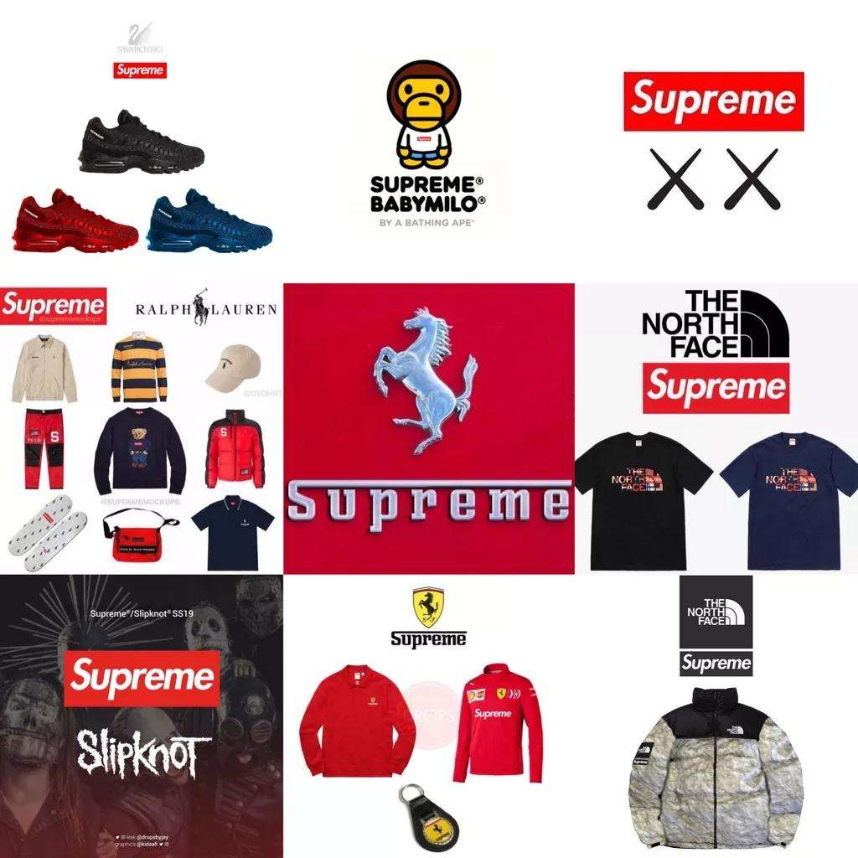
IP授权
IP authorization
在民族娃娃品牌IP拥有一定规模的流量后，可将品牌IP授权其他跨界厂商。使厂商在无形之中提高产品的自身价值，有利于其品牌的打造和产品知名度的提高。同时，被授权的厂商产品覆盖了双方的目标受众，使双方在用户群体上形成互补；
此外，进行品牌IP授权的行为，可以使企业获得巨大利润。
参考图一：藤原浩IP授权喜茶
参考图二：旺旺食品IP授权奈雪

Slide 38
影视短片
Short film

Slide 39


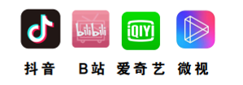
影视短片
Short film
通过在有收益的自媒体平台投放视频短片，依靠视频播放量赚取相应收益的。
在有收益的平台投放视频，在开通广告收益之后，视频每一次播放，平台广告会有对应的曝光度，平台会根据视频播放量给予运营者相应的广告分红。
在影片制作过程中，进行跨界产品广告植入；
基于各平台对短视频的扶持力度都很大，如头条宣布拿出10亿扶持短视频，且拥有的“千人万元计划”、同时像腾讯平台的“芒种计划”都是优质原创内容可以去争取的扶持基金。
开通视频平台相应的打赏功能，使内容可以依靠粉丝打赏获取收益；
在影视短片获得成功后，可将影视播放代理权进行租赁，通过在其他平台载体获取代理权的行为中获益。
参考图为《那年那兔那些事》

Slide 40
招商代理
Agent joining

Slide 41


代理加盟
Agent joining
专卖店：专卖店可以使用民族娃娃的品牌及其IP形象，公司为其提供基础设备、货源、营销计划、相关物料，以及选址建议。企业收取相关加盟费；
集合店：主要针对潮玩专卖店、潮品集合店等不唯一品牌的店铺，公司为其提供货源、营销计划、相关物料，但不可使用品牌形象。企业收取技术费用；
招商代理是渠道的裂变,可以迅速找到 TO B 客户，解决库存产品，快速变现。此外因为渠道会不断的裂变更多的渠道，开拓更多的销售网络；
同时加盟费是快速收到大量现金的途径之一，能让品牌实现快速轻资产的运作。
快速实现资金回拢
加盟费
产品供给
技术支持
渠道裂变

Slide 42
招商代理规划
Investment agency planning
报名承接页
内容铺陈，覆盖好搜索引擎、问答，后续持续维护
痛点分析，结合趋势，解决当下焦虑
挖掘项目，突出优势（为什么选择我们项目）
权威背书，解决信任问题（为什么我们值得信任）
* 网站搭建
营造气氛（前多少名额外权益）
制作紧迫感（招募即将结束）
广告投放
社群运营：加盟合作伙伴的管理和维护，拉新转化运营
周期：2个月

Slide 43
招商代理前期准备
Preliminary preparation for Investment Promotion Agency
报名承接页
搜索和问答内容铺陈
1、公众号设置菜单入口
2、承接页做好页面设计
（比较全面介绍项目，
包括痛点分析、项目优势、
权威背书、急迫性设计等）
1、发表文章，覆盖百度
和新闻源收录媒体
2、百度问答、悟空问答、
知乎等覆盖基本内容

Slide 44
招商代理内容输出节奏
Content output rhythm of Investment Promotion Agency
传播阶段 | 思路 | 内容形式 | 传播点 | 备注
趋势/痛点 前期造势， 快速吸引关注。 | 通过分析痛点（大家焦虑的点），结合趋势，引入全民合伙人解决当前焦虑 | 海报+文章 | 1、疫情痛点（疫情之下，收入变少； 想创业，但担心特殊期风险大） 2、趋势（越来越多职场人追求自由自主；所在行业或公司不稳定，副业成刚需）
突出优势 持续宣传 | 挖掘品牌优势，提供大众选择我们的若干个理由 | 海报+文章+短视频+直播 | 1、产品端（外观、文化） 2、系统端（模式创新、多功能） 3、客户服务端（仓库、售后等） 4、行业前景 5、盈利空间和速度 | 前后期内容 侧重点不一样
信任背书 强化传播 | 权威背书，解决用户信任问题 | 海报+文章+短视频+直播 | 1、合伙人加盟纪实/采访（成功案例） 2、集团实力背景 3、名人推荐 4、品牌/创始人故事 5、明星背书/代言等 6、用户证言/评价（买家秀） 7、产品的故事 | 前后期内容 侧重点不一样
临门一脚 气氛营造 | 限时限量，前多么名额外送大礼包，制造紧迫感 | 和上述环节的内容结合 | 1、前期宣传先到者有福利， 2、后期宣传马上结束，错过后悔

Slide 45
招商代理内容投放规划
Investment Promotion Agency content delivery planning
类别 | 投放途径 | 投放思路
搜索引擎&SEO | 百度问答/贴吧/知乎问答埋雷 | 1、前期需要提前铺设内容，利于宣传过程，客户主动搜索有内容露出 2、中后期需要持续维护，让内容更加丰富，可信度也增强
 | 媒体文章收录
 | 官网SEO优化，权重提高
自有新媒体平台 | 微博 | 1、b站监管最松，适合制作发布产品测评，科普类视频，公众号酌情同步 2、抖音监管较严，以宣传品牌为主要侧重点 3、微博、朋友圈以节庆日视频为主
 | 微信
 | 抖音
 | B站等自营账号
社交渠道 | 朋友圈、企业微信、社群运营 | 根据传播节奏，提供实时的传播素材，同步扩散
招聘平台 | 51好工作、兼职猫、大学生兼职网、BOSS兼职、58兼职等 | 主要针对大学生，寻找当下大学生比较青睐的招聘平台合作，可小范围进行调研
客户端信息流 | 今日头条、抖音、百度APP、微信朋友圈、爱奇艺、优酷、腾讯视频等 | 精准到地区和用户特征，价格也相对便宜，可以多找几个平台尝试
KOL/达人/博主 | 微信公众号/小红书/快手大号/抖音大号 | 微商类/创业类/加盟类大号，费用相对较贵，需注意评估投入产出比
网媒覆盖 | 创业类/权威媒体类等为主 | 1、百度收录和百度新闻源收录的媒体优先考虑投放 2、针对潜在客户的网媒优先考虑投放

Slide 46
PART4：投入回报
Estimated cost of investment

Slide 47
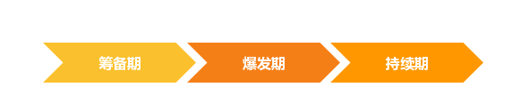
预计周期
Expected period
预计暂时以4个月为周期
筹备期：以整理品牌过往资料为主，进行内容铺垫，同时制定完整的执行规划；
爆发期：严格按照筹备期的规划执行，同时收集消费者资料，以全新的活力姿态，火力全开将品牌曝光在消费者面前；
持续期：持续发声，实行私域流量运营计划，针对市场反馈做出调整，为下一个周期做准备。
9月
10~11月
12月

Slide 48
民族娃娃新媒体运营KPI效果预计
Estimated cost of investment
民族娃娃新媒体运营KPI效果预计
平台 | 周期 KPI | 筹备期 |  |  | 爆发期 |  |  | 持续期
 |  | 增粉量 | 转发量 | 最高浏览量 | 增粉量 | 转发量 | 最高浏览量 | 增粉量 | 转发量 | 最高浏览量
双微 | 微信公众号 | 2,000 | 5,000 | 100,000+ | 5,000 | 10,000 | 100,000+ | 2,000 | 5,000 | 100,000+
 | 官微 | 2,000 | 5,000 | 100,000+ | 5,000 | 10,000 | 100,000+ | 2,000 | 5,000 | 100,000+
视频平台 | 抖音 | 30,000 | 20,000 | 200,000+ | 50,000 | 50,000 | 500,000+ | 30,000 | 20,000 | 200,000+
 | 快手 | 30,000 | 20,000 | 200,000+ | 50,000 | 50,000 | 500,000+ | 30,000 | 20,000 | 200,000+
 | 微视 | 20,000 | 10,000 | 200,000+ | 20,000 | 50,000 | 500,000+ | 20,000 | 10,000 | 200,000+
 | B站 | 5,000 | 20,000 | 100,000+ | 10,000 | 15,000 | 100,000+ | 5,000 | 20,000 | 100,000+
其他 | 小红书 | 5,000 | 8,000 | 10,000+ | 10,000 | 10,000 | 10,000+ | 5,000 | 8,000 | 10,000+

Slide 49
筹备期投入回报
Estimated cost of investment
Total Cost/总成本
项目 | 内容 | 支出
平台注册 | 官方宣传推广矩阵搭建的相关平台注册费用 | ￥300,000
影视短片制作 | 民族娃娃影视短片制作
人工 | 含设计、文案、策划、短视频平台运营、私域流量运营、摄影、商务

Slide 50
爆发期投入回报
Estimated cost of investment
Total Cost/总成本
项目 | 内容 | 支出
宣传推广 | 代理加盟商的活动及品牌宣传品制作 | ￥500,000
 | 活动及品牌线上线下推⼴引流
 | 线上SP活动运营（包括但不限于优惠券、周边产品等）
 | 线下地推活动、商场活动等
影视短片 | 购买平台推送（包括不限于粉丝、直通车等）
 | 平台投广
 | KOL转发、直播
人工 | 含设计、文案、策划、短视频平台运营、私域流量运营、摄影
Return/预计回报
项目 | 内容 | 收益
招商加盟 | 加盟费 | ￥300,000
 | 渠道裂变
影视短片 | 平台分红
 | IP授权
产品 | 产品销售

Slide 51
爆发期投入回报预计占比
Estimated cost of investment
爆发期以产品售卖为主，基于市场反馈数据调整营销策略
影视短片在爆发起能形成良好的影响力，为持续期的广告植入奠定基础；
由于刚进入招商加盟的商业操作中，需要留出反应时间，所以此阶段不以招商加盟为主要盈利点；

Slide 52
持续期投入回报
Estimated cost of investment
Total Cost/总成本
项目 | 内容 | 支出
宣传推广 | 代理加盟商的活动及品牌宣传品制作 | ￥300,000
 | 活动及品牌线上线下推⼴引流
 | 线上SP活动运营（包括但不限于优惠券、周边产品等）
 | 线下地推活动、商场活动等
影视短片 | 民族娃娃影视短片制作
 | KOL转发、直播
人工 | 含设计、文案、策划、短视频平台运营、私域流量运营、摄影
Return/预计回报
项目 | 内容 | 收益
招商加盟 | 加盟费 | ￥1,000,000
 | 渠道裂变
影视短片 | 平台分红
 | IP授权
 | 广告植入
 | 平台扶持
产品 | 产品销售
 | IP授权 / IP联名

Slide 53
持续期投入回报预计占比
Estimated cost of investment
IP授权 / 联名
60%
持续期以招商加盟为主，迅速实现资金回拢，形成企业品牌轻资产的目标；
考虑到影视短片制作周期及洽谈商务的过程上时间周期过长，且目前阶段宣传推广作用要大于资金回拢，此外各项收益渠道都在稳步上升中；
在投入市场后，势必会引起不小的市场反应，趁着热度迅速抛出IP联名 / 授权的信号，在合作过程中资金回拢较为迅速。同时产品销量会随着联名、授权信号的释放，引起购买热潮。

Slide 54








民族娃娃2023年运营策划
Preliminary marketing planning
第四季度
第三季度
销售转化
第二季度
持续性投放
社交裂变
销售转化
第一季度
垂直领域投放
销售转化
社群
品牌塑造
累计初始用户
用户的留存粘合
尝试转化
预计运营投入：4,000,000
预计运营回报：10,000,000

Slide 55
谢 谢
Thank you
Brand and IP operations

